Slide 1
První HTML hrátky
Notes:
Teď se již pustíme do prvního zkoušení psaní v HTML. Ještě si ale předtím řekneme něco málo k tagům.

Slide 2
Tagy

Slide 3
Na co pamatovat
Tagy jsou vždy v ostrých závorkách < > </>
Tagy jsou většinou párové
<něco> - otevírací tag
</něco> - zavírací tag
Nezapomínejte tagy zavírat!!!

Slide 4
http://codepen.io/
New Pen
Zavřít CSS a JS

Slide 5

Nadpisy a odstavce
Nadpisy
<h1> největší </h1>
.
.
<h6> nejmenší</h6>
Odstavce
<p>…….</p>
<br> zalomení řádku

Slide 6
Úkol pro vás
Vytvořte
3x nadpis
pod každý z nich napište 2 odstavce textu.

Slide 7
Odkazy a obrázky
Text s odkazem
Obrázek
Obrázek s odkazem??? Zkombinujte to!
<a href=„http://adresa webu“>Náš web</a>
<img src=„http://adresa obrázku.png“>
<a href=„http://adresa webu“><img src=„http://adresa obrázku.png“></a>

Slide 8
Posloupnost v HTML
Tagy se mohou nořit jeden do druhého
Je potřeba zachovat posloupnost
Poslední otevřený tag je první, který uzavřete.
Nezapomínejte zavírat tagy! Jinak z toho bude guláš☺
<tag1>
<tag2>
<tag3>
</tag3>
</tag2>
</tag3>

Slide 9

Úkol pro vás
Vyberte v odstavci jedno slovo, které bude odkazovat na váš oblíbený web.
Vložte na konec stránky 2 obrázky
Jeden obrázek bude odkazovat na nějaký web

Slide 10
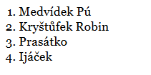
Seznamy
Očíslovaný seznam
<ol> </ol> definuje seznam
<li></li> položka
Kód:
Výsledek:
Odrážkový seznam
<ul> </ul> definuje seznam
<li></li> položka
Kód:
Výsledek:
<ul>
<li>Pondělí</li>
<li>Úterý</li>
<li>Středa</li>
<li>Čtvrtek</li>
<li>Pátek</li>
</ul>
<ol>
<li>Medvídek Pú</li>
<li>Kryštůfek Robin</li>
<li>Prasátko</li>
<li>Ijáček</li>
</ol>
Pondělí
Úterý
Středa
Čtvrtek
Pátek

Slide 11


Úkol pro vás
Vytvořte
Očíslovaný seznam vašich nejoblíbenějších jídel
Odrážkový (neočíslovaný) seznam vašich koníčků

Slide 12
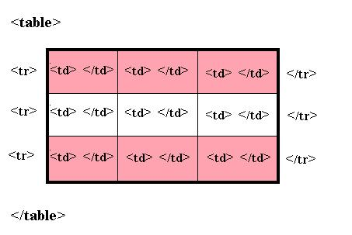
Tabulky
<table>
<tr>
<th>Jméno</th>
<th>Škola</th>
<th>Věk</th>
</tr>
<tr>
<td>Alenka</td>
<td>PEF CZU</td>
<td>22</td>
</tr>
<tr>
<td>Pepík</td>
<td>MFF UK</td>
<td>20</td>
</tr>
</table>
<table> deklaruje tabulku
<th> hlavička tabulky
<tr> řádek tabulky
<td> buňka tabulky
Data se vkládají po řádcích!

Slide 13

Úkol pro vás
Vytvořte tuto tabulku:
Jídlo | Víno
Králík na hořčici | Pinot noir
Čokoládový dort | Cabernet Sauvignon
Pstruh s bramborem | Müller Thurgau

Slide 14
Fotoalbum
Fotoalbum vytvoříte snadno v tabulce
Stačí do <td> </td> vložit <img src=„…..“>
Např:
<table>
<tr>
<td><img src="http://abc.cz/sgsf.jpg"></td>
<td><img src="http://bcd.cz/sgsf.jpg"></td>
</tr>
<tr>
<td><img src="http://bdf.cz/sgsf.jpg"></td>
<td><img src="http://betrd.cz/sgsf.jpg"></td>
</tr>
<tr>
<td><img src="http://bte.cz/sgsf.jpg"></td>
<td><img src="http://bfd.cz/sgsf.jpg"></td>
</tr>
</table>

Slide 15

Úkol pro vás
Vytvořte fotoalbum:
3 řady po 2 obrázcích

Slide 16
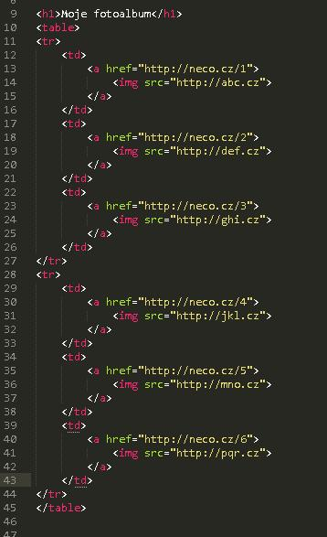
A co takhle…
…fotoalbum, kde každá fotka odkazuje na nějakou stránku?
Není problém.
Stačí kolem každého img vložit:
<a href=„adresa“></a>

Slide 17
Po přestávce nás čekají divy.

